Slide 1
Análise de Algoritmos IAL 501
Aula 06
Grace Borges

Slide 2
Aula anterior
Qtde Comparações e Trocas (algoritmos quadráticos)
Divisão e Conquista (recursão)
Ordenação por intercalação (merge sort)
Análise assintótica ( O(n lg n))
Atividades

Slide 3
Atividade 14
Implemente um programa que teste todas as implementações de ordenação estudadas até o momento.
Altere seu código incluindo contadores nas suas funções, indicando:
Total de comparações entre itens do vetor
Total de trocas de posição dos itens
Qual tem melhor desempenho para pior caso?
Insertion_Sort? (cartas)
Bubble_Sort? (bolha)
Selection_Sort? (seleção)

Slide 4
Relembrando Divisão e Conquista
Envolve os seguintes passos:
Divisão: dividir o problema em problemas menores;
Conquista: resolver o problema nas instâncias menores (ou usando recursão ou diretamente nos casos triviais);
Combinação: combinar as soluções dos problemas menores para gerar a solução do problema geral;
Veremos mais um problema de Divisão e Conquista: Subsequência máxima.

Slide 5
Problema do segmento de soma máxima
Imagine uma grandeza que evolui com o tempo, aumentando ou diminuindo uma vez por dia, de maneira irregular.
Dado o registro das variações diárias desta grandeza ao longo de um ano, queremos encontrar um intervalo de tempo em que a variação acumulada tenha sido máxima.
Exemplo: Preço de uma ação ao final do pregão diário
Dia | 0 | 1 | 2 | 3 | 4 | 5 | 6
Preço | 100 | 113 | 110 | 85 | 105 | 108 | 104
Mudança |  | 13 | -3 | -25 | 20 | 3 | -4

Slide 6
Foco no que é relevante
O que nos interessa são as variações, e não os preços dia a dia Nesse caso, vamos fazer uma transformação.
Utilizemos um vetor onde a informação do dia i diz respeito a variação do dia i-1 até i.
Soma máxima: 20 + 3 = 23
i = 4; j = 5;
1 | 2 | 3 | 4 | 5 | 6
13 | -3 | -25 | 20 | 3 | -4

Slide 7
Solução de Força Bruta
Experimentar todo par possível de datas, com data da venda> data da compra.
Quantas combinações são possíveis nesse caso?
Por exemplo, para uma variação em 7 dias, teremos 6 mudanças (tamanho do vetor) chegando no total: 6 + 5 + 4 + 3 + 2 + 1.
Ou seja, para n dias temos (n-1) + (n-2) +...+1 = n²-n = O(n²)
1 | 2 | 3 | 4 | 5 | 6
13 | -3 | -25 | 20 | 3 | -4

Slide 8
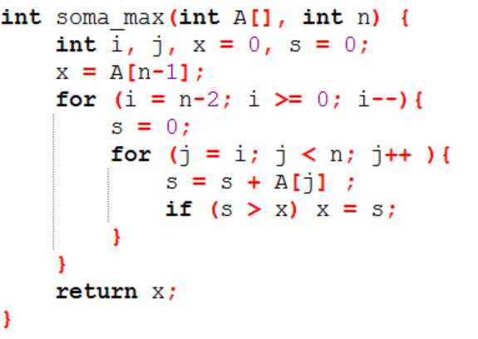
Algoritmo soma_max
Faça uma simulação passo a passo para os seguintes valores
13 | -3 | -6 | 20 | 3 | -4

Slide 9
Atividade para próxima aula
Com base no capítulo 5 do livrinho do prof. Paulo Feofiloff, pesquise uma solução usando divisão e conquista.
Desenvolva sua solução em linguagem C.
Qual sua eficiência desta solução?

